Slide 1
Dimensionamento de Vigas de Pontes
Disponível em: www.tallesmello.com.br

Slide 2
Revisão de Flexão
Um elemento estrutural esta submetido á flexão pura quando sobre as suas seções transversais atua um momento fletor. Quando o momento fletor resultante coincide com um dos eixos principais de inercia, a flexão pura é do tipo normal. Quando o fletor não coincide com nenhum eixo principal de inercia da seção transversal, a flexão pura é do tipo obliqua.
O momento fletor resultante provoca tensões normais nas seções transversais de estrutura, uma parte do tipo tração e a outra parte em compressão.
Na analise das tensões e das deformações provocadas pelo momento fletor serão admitidas as seguintes hipóteses:
a. o material obedece um comportamento elástico e linear entre tensão e deformação (lei de Hooke);
b. o material é considerado homogêneo e isótropo.

Slide 3
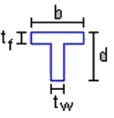
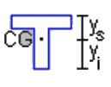

Revisão de Flexão
Considere a viga mostrada abaixo. Calcule as tensões atuantes nos pontos B e C. Os parâmetros que definem as dimensões da seção transversal, momento de inércia e as distâncias dos bordos ao centro de gravidade, além do diagrama de momento, são:
$d = 50 cm (altura da seção)$
$tw = 12 cm (largura da alma)$
$b = 40 cm (largura da mesa)$
$tf = 10 cm (espessura da mesa)$
$I = 203697 cm4$
$yi = 31.4 cm$
$ys = 18.6 cm$

Slide 4


Revisão de Flexão
$$Tensões Normais na Seção C$$
$$σ_{superior}=−\frac{M_{C} . y_{sup}}{I}=−\frac{5475 . 18,6}{203697}=−0,50\frac{kN}{cm^{2}}=−5 MPa$$
$$σ_{inferior}=\frac{M_{C} . y_{inf}}{I}=\frac{5475 . 31,4}{203697}=+0,84\frac{kN}{cm^{2}}=+8,4 MPa$$
$$Tensões Normais na Seção B$$
$$σ_{superior}=−\frac{M_{B} . y_{sup}}{I}=−\frac{−7200 . 18,6}{203697}=+0,66\frac{kN}{cm^{2}}=+6,6 MPa$$
$$σ_{inferior}=\frac{M_{B} . y_{inf}}{I}=\frac{−7200 . 31,4}{203697}=−1,11\frac{kN}{cm^{2}}=−11,1MPa$$

Slide 5








Dimensionamento
$$Seção T$$
$$Momento Positivo$$
$$Armadura Simples$$
$$Seção Retangular$$
$$ou$$
$$Armadura Dupla$$
$$Momento Negativo$$
$$Seção Retangular$$

Slide 6
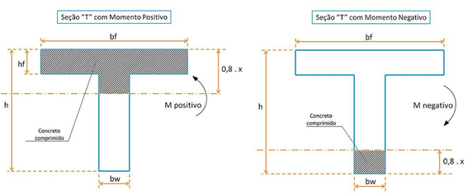
Dimensionamento: Introdução
Podemos dizer que a seção só funcionará como T realmente quando o momento fletor solicitante for positivo. Em caso de momento fletor negativo, o dimensionamento se dá por meio de seção retangular convencional com base bw e altura h, pois nesse caso a mesa se torna um elemento tracionado.
Além disso, para a seção T ser verdadeira no momento fletor positivo, devemos atentar para a posição da linha neutra. No caso onde a linha neutra passe cortando a alma, será considerada uma seção T verdadeira. Por outro lado, se a linha neutra passar cortando a mesa, o dimensionamento se dará por seção transversal retangular de base bf e altura h. Isso se dá pelo fato de que abaixo da seção comprimida desconsideramos qualquer resistência a tração que o concreto possa oferecer.

Slide 7
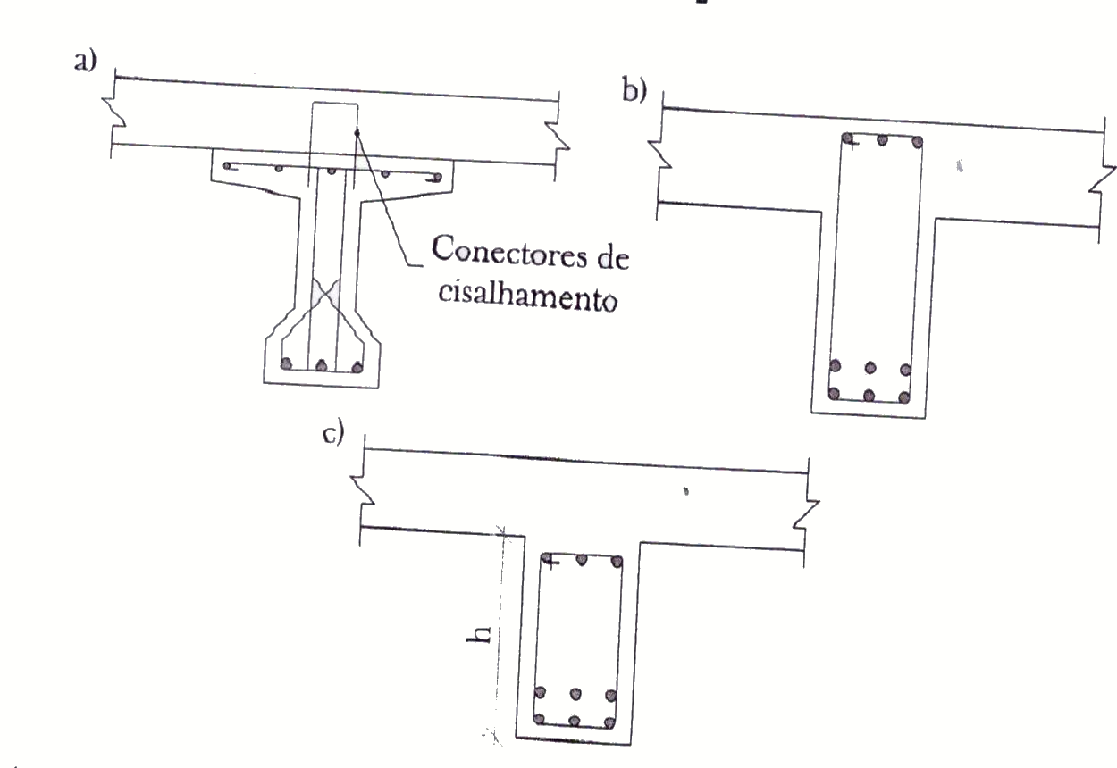
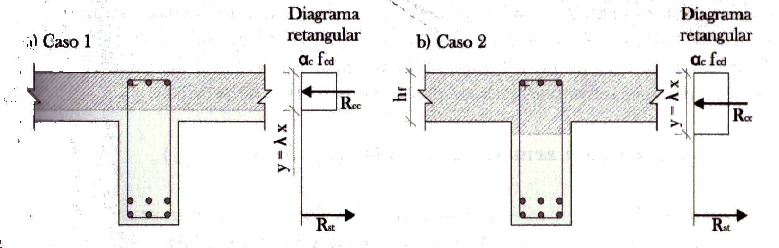
Dimensionamento: Introdução
Quando as vigas possuem ligações monolíticas e devidamente armadas com as lajes, surge a contribuição das lajes no comportamento estrutural. Assim, caso existam conectores de cisalhamento (a) ou as armaduras negativas das vigas estejam dentro das lajes (b), é possível tratar como seção T. Caso a viga e a laje estejam ligadas sem armaduras para transferência dos esforços de cisalhamento, a viga deve ser abordada como seção retangular, desconsiderando a altura da laje (c).

Slide 8
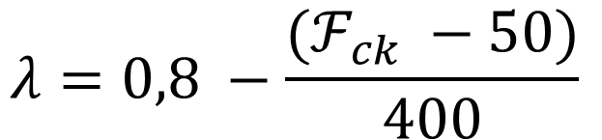
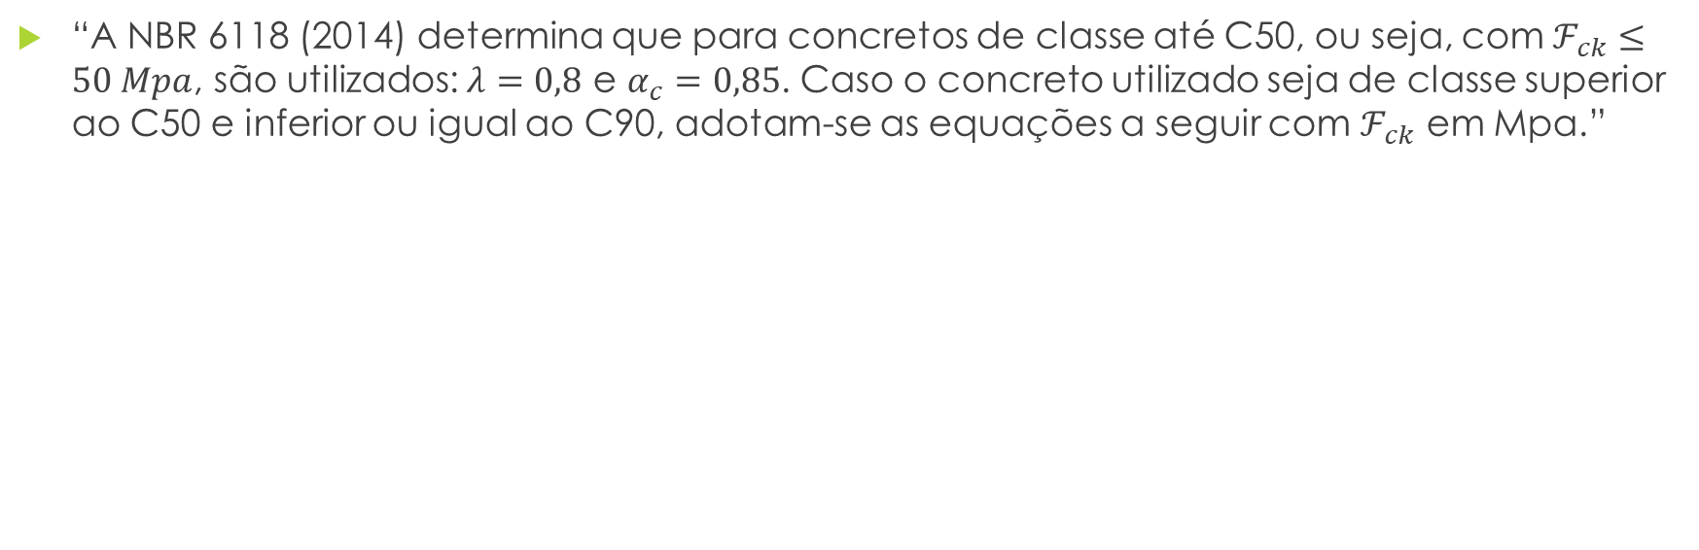
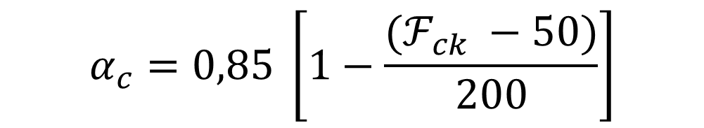
Parâmetros
“A NBR 6118 (2014) determina que para concretos de classe até C50, ou seja, com $ℱ_{ck}≤50 Mpa$, são utilizados: $λ=0,8$ e $α_{c}=0,85$. Caso o concreto utilizado seja de classe superior ao C50 e inferior ou igual ao C90, adotam-se as equações a seguir com $ℱ_{ck}$ em Mpa.”
$$λ=0,8 −\frac{(ℱ_{ck} −50)}{400}$$
É a relação entre a profundidade y do diagrama retangular de compressão equivalente e a profundidade efetiva x da linha neutra
$$α_{c}=0,85 \left[1−\frac{(ℱ_{ck} −50)}{200}\right]$$
É o parâmetro de redução da resistência do concreto na compressão

Slide 9
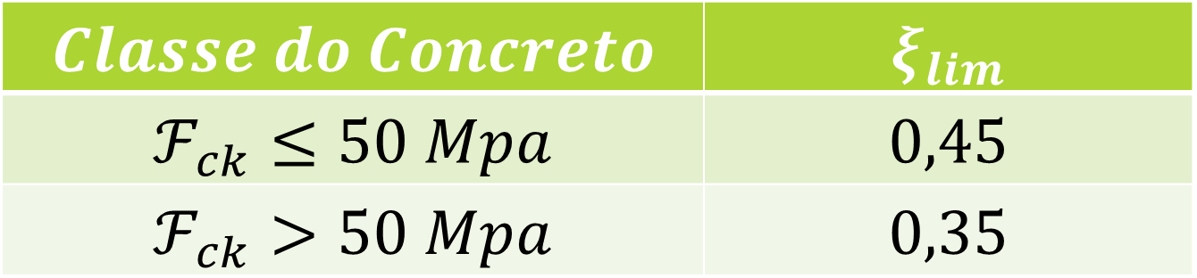
Parâmetros: Limite de Ductibilidade
$$Classe do Concreto$$ | $$ξ_{lim}$$
$$ℱ_{ck}≤50 Mpa$$ | $$0,45$$
$$ℱ_{ck}>50 Mpa$$ | $$0,35$$

Slide 10

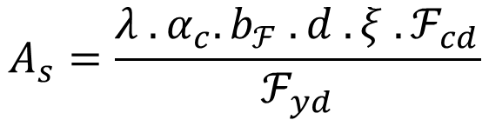

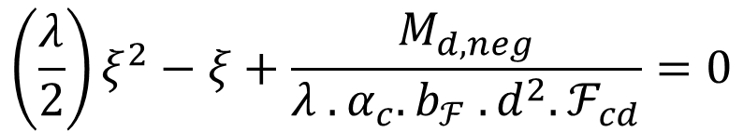


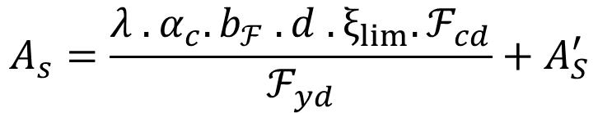
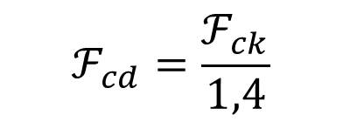
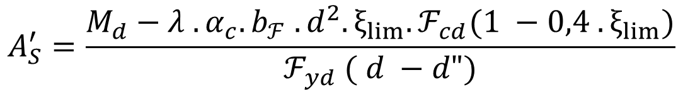
Dimensionamento Momento Negativo
$$ℱ_{cd}=\frac{ℱ_{ck}}{1,4}$$
$$\left(\frac{λ}{2}\right)ξ^{2}−ξ+\frac{M_{d,neg}}{λ . α_{c}.b_{ℱ} . d^{2}.ℱ_{cd}}=0$$
$$d=h−d^{′}$$
$$x=ξ.d$$
$$A_{s}=\frac{λ . α_{c}.b_{ℱ} . d .ξ .ℱ_{cd}}{ℱ_{yd}}$$
$$y=λx$$
$$ξ ≤ξ_{lim}∴Armadura Simples$$
$$ξ>ξ_{lim}∴Armadura Dupla$$
$$A_{s}=\frac{λ . α_{c}.b_{ℱ} . d .ξ_{lim}.ℱ_{cd}}{ℱ_{yd}}+A_{S}^{′}$$
$$A_{S}^{′}=\frac{M_{d}−λ . α_{c}.b_{ℱ} . d^{2}.ξ_{lim}.ℱ_{cd}(1 −0,4 .ξ_{lim})}{ℱ_{yd} ( d −d")}$$
$$A_{s}+A_{S}^{′}≤4\%{ A}_{Concreto}$$

Slide 11



Dimensionamento de viga “T”
Destaca-se que a seção só trabalha como T quando a mesa (laje) esta trabalhando sob compressão, enquanto a alma (viga) esta sob tração. Dessa forma, em casos usuais, apenas nos trechos em que os momentos são positivos pode-se considerar a colaboração da laje.
$$b_{1}≤\left\{\begin{aligned}0,1 . a \\ 0,5 B_{1} \\ 8 . H_{f}\end{aligned}\right.$$
$$b_{2}≤\left\{\begin{aligned}0,1 . a \\ 0,5 B_{2} \\ 8 . H_{f}\end{aligned}\right.$$
$$b_{f}=b_{1}+b_{ω}+b_{2}$$

Slide 12
Distância a
A distância “a” pode ser estimada em função do comprimento L do tramo considerado, como se apresenta a seguir:
viga simplesmente apoiada .................................................................a = 1,00 L
tramo com momento em uma só extremidade ..................................................................a = 0,75 L
tramo com momentos nas duas extremidades..........................................a = 0,60 L
tramo em balanço.................................a = 2,00 L

Slide 13











$${Distâncias b}_{1}+b_{2}+B_{1}$$
$$b_{f}$$
$$h_{f}$$
$$Lajes$$
$$b_{1}$$
$$b_{2}$$
$$Lajes$$
$$h$$
$$b_{w}$$
$$Viga em Análise$$
$$B_{1}$$
$$B_{2}$$

Slide 14

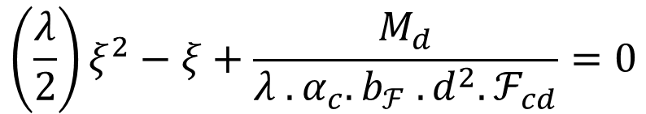



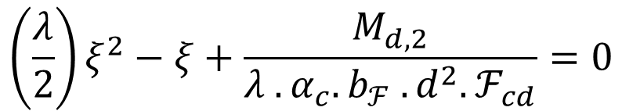


Dimensionamento Momento Positivo
$$y≤H_{f}$$
$$\left(\frac{λ}{2}\right)ξ^{2}−ξ+\frac{M_{d}}{λ . α_{c}.b_{ℱ} . d^{2}.ℱ_{cd}}=0$$
$$y=λx$$
$$Seção Retangular$$
$$y>H_{f}$$
$$M_{d,1}=α_{c} .ℱ_{cd}\left(b_{ℱ}−b_{w}\right).H_{f} . (d −0,5H_{f})$$
$$Seção T$$
$$M_{d,2}=M_{d}−M_{d,1}$$
$$\left(\frac{λ}{2}\right)ξ^{2}−ξ+\frac{M_{d,2}}{λ . α_{c}.b_{ℱ} . d^{2}.ℱ_{cd}}=0$$
$$ξ ≤ξ_{lim}∴Armadura Simples$$
$$ξ>ξ_{lim}∴Armadura Dupla$$

Slide 15
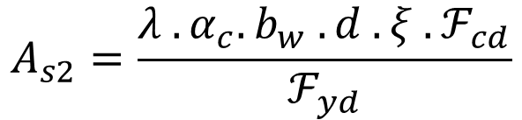

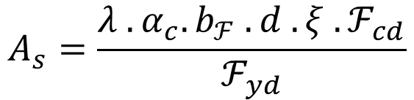





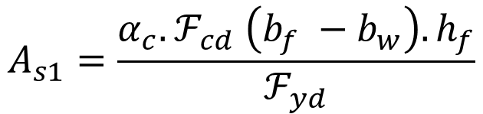
Dimensionamento Momento Positivo
$$Armadura Simples$$
$$y≤H_{f} e ξ ≤ξ_{lim}$$
$$Seção Retangular$$
$$A_{s}=\frac{λ . α_{c}.b_{ℱ} . d .ξ .ℱ_{cd}}{ℱ_{yd}}$$
$$y>H_{f} e ξ ≤ξ_{lim}$$
$$Seção T$$
$$A_{s1}=\frac{α_{c}. ℱ_{cd} \left(b_{f} −b_{w}\right).h_{f}}{ℱ_{yd}}$$
$$A_{s2}=\frac{λ . α_{c}.b_{w} . d .ξ .ℱ_{cd}}{ℱ_{yd}}$$
$$A_{s}=A_{s1}+A_{s2}$$

Slide 16

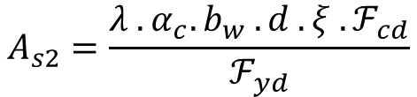






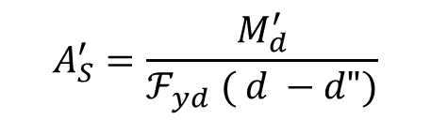
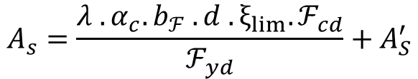

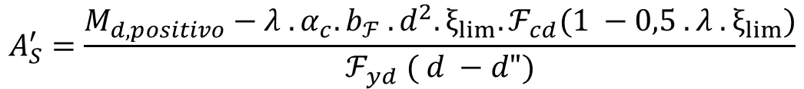
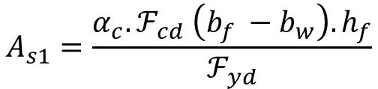
Dimensionamento Momento Positivo
$$Armaduras Duplas$$
$$y_{lim}=λ .ξ_{lim} . d$$
$$y_{lim}≤H_{f} e ξ>ξ_{lim}$$
$$Seção Retangular$$
$$A_{s}=\frac{λ . α_{c}.b_{ℱ} . d .ξ_{lim}.ℱ_{cd}}{ℱ_{yd}}+A_{S}^{′}$$
$$A_{S}^{′}=\frac{M_{d,positivo}−λ . α_{c}.b_{ℱ} . d^{2}.ξ_{lim}.ℱ_{cd}(1 −0,5 .λ .ξ_{lim})}{ℱ_{yd} ( d −d")}$$
$$y_{lim}>H_{f} e ξ>ξ_{lim}$$
$$Seção T$$
$$M_{d,1}=α_{c} .ℱ_{cd}\left(b_{ℱ}−b_{w}\right).H_{f} . (d −0,5H_{f})$$
$$A_{s1}=\frac{α_{c}. ℱ_{cd} \left(b_{f} −b_{w}\right).h_{f}}{ℱ_{yd}}$$
$$A_{S}^{′}=\frac{M_{d}^{′}}{ℱ_{yd} ( d −d")}$$
$$M_{d,2}=λ . α_{c} .b_{w} . d^{2}.ξ_{lim} .ℱ_{cd} ( 1 −0,5 .λ .ξ_{lim})$$
$$M_{d}^{′}=M_{d}−M_{d,1}−M_{d,2}$$
$$A_{s2}=\frac{λ . α_{c}.b_{w} . d .ξ .ℱ_{cd}}{ℱ_{yd}}$$
$$A_{s}=A_{s1}+A_{s2}+A_{S}^{′}$$

Slide 17

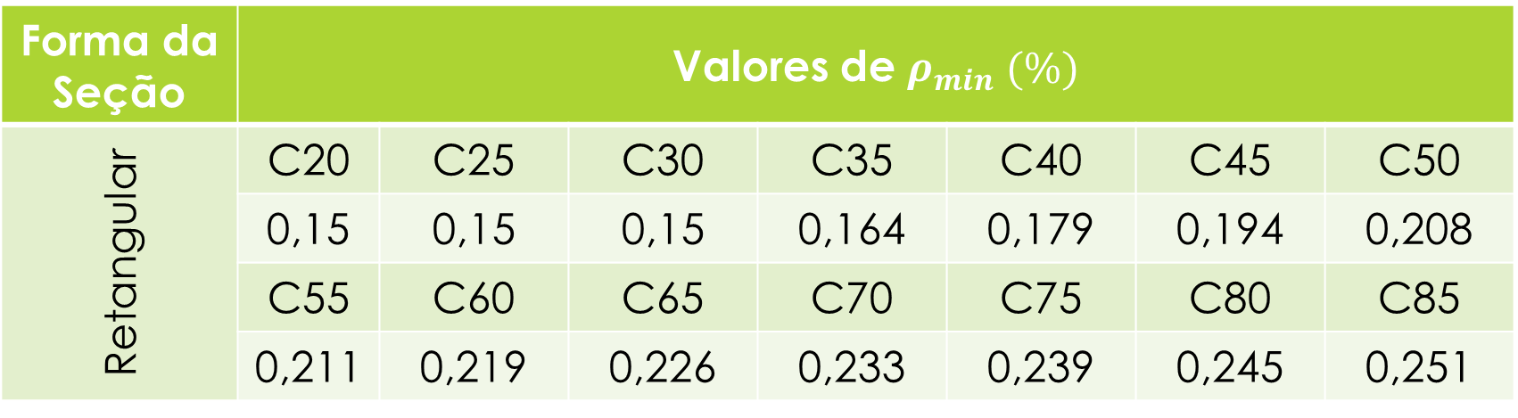
Taxa Mínima de Armadura: Retangular
Forma da Seção | Valores de $ρ_{min} (\%)$
Retangular | C20 | C25 | C30 | C35 | C40 | C45 | C50
 | 0,15 | 0,15 | 0,15 | 0,164 | 0,179 | 0,194 | 0,208
 | C55 | C60 | C65 | C70 | C75 | C80 | C85
 | 0,211 | 0,219 | 0,226 | 0,233 | 0,239 | 0,245 | 0,251
Caso a seção transversal adotada não seja retangular, deve-se respeitar o dimensionamento da seção a momento fletor mínimo, dado pela expressão a seguir, e a taxa mínima absoluta de 0,15%.
$$A_{s, min}=ρ_{min} . A_{c}$$

Slide 18

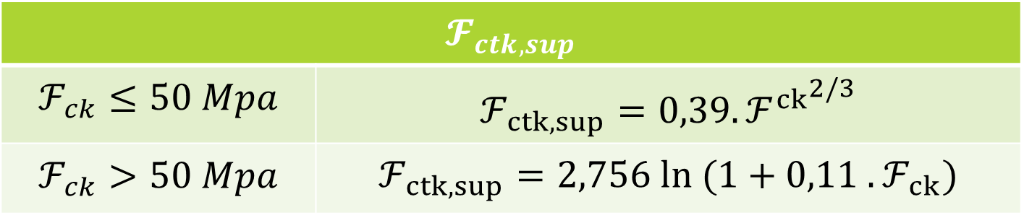
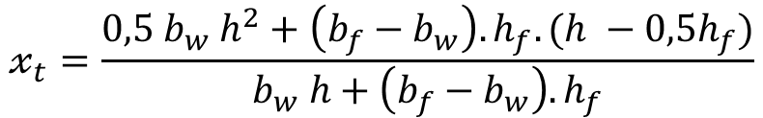
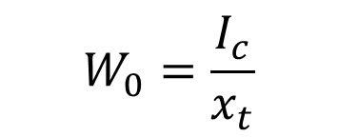
Momento Mínimo
$$𝓕_{ctk,sup}$$ | $$𝓕_{ctk,sup}$$
$$ℱ_{ck}≤50 Mpa$$ | $$ℱ_{ctk,sup}=0,39.{ℱ^{ck}}^{2/3}$$
$$ℱ_{ck}>50 Mpa$$ | $$ℱ_{ctk,sup}=2,756 ln (1+0,11 .ℱ_{ck})$$
$$𝓍_{t}=\frac{0,5 b_{w} h^{2}+\left(b_{f}−b_{w}\right).h_{f}. (h −0,5h_{f})}{b_{w} h+\left(b_{f}−b_{w}\right).h_{f}}$$
$$W_{0}=\frac{I_{c}}{x_{t}}$$
$$I_{c}=\left(b_{f}−b_{w}\right).h_{f} . {\left(h−\frac{h_{f}}{2}−𝓍_{t}\right)}^{2}+b_{w} . h . {\left(\frac{h_{f}}{2}−𝓍_{t}\right)}^{2}+\frac{b_{w} . h³}{12}+\left(b_{f}−b_{w}\right) . \frac{h_{f}³}{12}$$
$$M_{d,min}=0,8 . W_{0}.ℱ_{ctk,sup}$$

Slide 19


















Exercício 01
Dimensione a armadura da longarina
$$ℱ_{ck}=50 Mpa$$
$$d^{′}=7cm$$
$$Defensa do tipo " New Jersey"$$
$$700$$
$$85$$
$$esp pav:8 cm$$
$$25$$
$$127$$
$$313$$
$$140$$
$$Longarina TIPO V$$
$$20$$
$$71$$
$$180$$
$$420$$
$$180$$

Slide 20






Exercício 01
Dimensione a armadura da longarina
$$ℱ_{ck}=50 Mpa$$
$$d^{′}=7cm$$
$$180$$
$$420$$
$$180$$
$$500$$
$$2000$$
$$500$$

Slide 21












Exercício 01
Dimensione a armadura da longarina
$$107$$
$$DM=\frac{−}{+}$$
$$13$$
$$40$$
$$20$$
$$140$$
$$4615$$
$$4615$$
$$25$$
$$20$$
$$71$$
$$8767$$

Slide 22
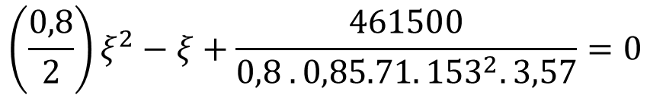


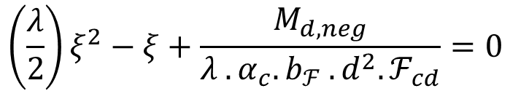
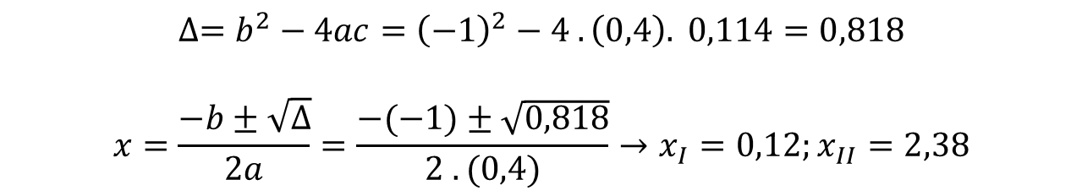






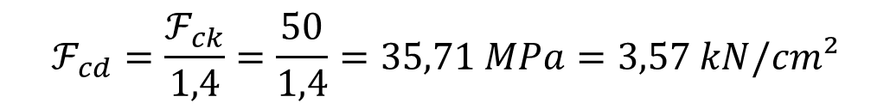

$$ℱ_{ck}=50 Mpa$$
$$d^{′}=7cm$$
$$b_{ℱ}=71 cm$$
$$h=160 cm$$
$$M_{d,neg}=4615 kN.m=461500 kN.cm$$
$$ℱ_{cd}=\frac{ℱ_{ck}}{1,4}=\frac{50}{1,4}=35,71 MPa=3,57 kN/cm²$$
$$d=h−d^{′}=160−7=153cm$$
$$\left(\frac{λ}{2}\right)ξ^{2}−ξ+\frac{M_{d,neg}}{λ . α_{c}.b_{ℱ} . d^{2}.ℱ_{cd}}=0$$
$$\left(\frac{0,8}{2}\right)ξ^{2}−ξ+\frac{461500}{0,8 . 0,85.71. {153}^{2}.3,57}=0$$
$$∆=b^{2}−4ac={\left(−1\right)}^{2}−4 . \left(0,4\right). 0,114=0,818$$
$$x=\frac{−b±\sqrt{∆}}{2a}=\frac{−(−1)±\sqrt{0,818}}{2 . (0,4)}→x_{I}=0,12;x_{II}=2,38$$
$$0,4ξ^{2}−ξ+0,114=0$$
$$ξ=0,12 ≤ξ_{lim}=0,45$$
$$x=ξ.d=0,12 . 153=18,4cm$$
$$y=λx=0,8 . 18,4=14,7cm$$
$$A_{s}=\frac{λ . α_{c}.b_{ℱ} . d .ξ .ℱ_{cd}}{ℱ_{yd}}=\frac{0,8 . 0,85 . 71 . 153 . 0,12 . 3,57}{43,5}=72,8 cm²$$

Slide 23
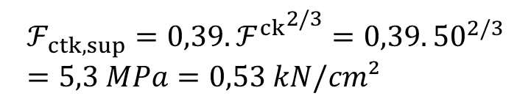

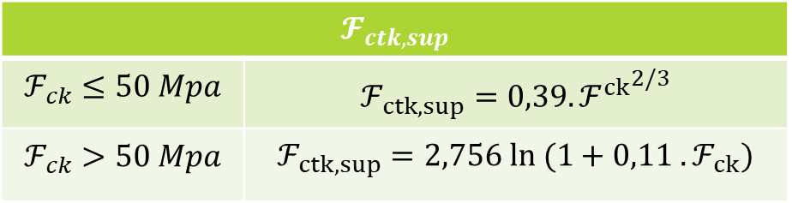

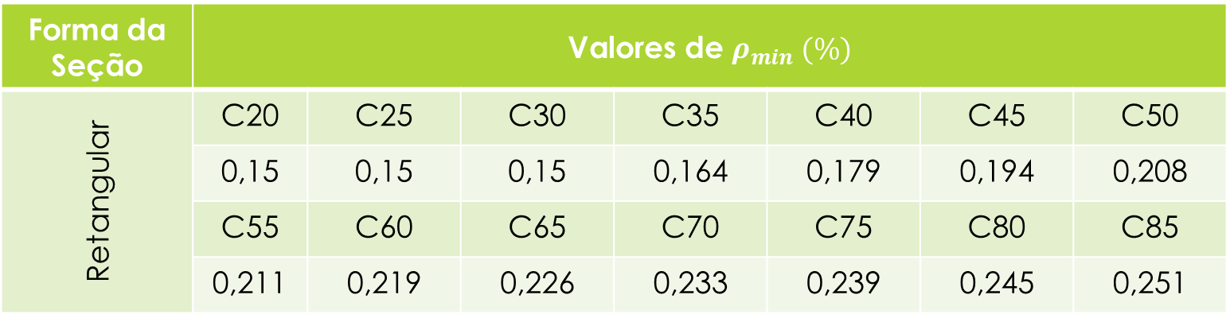
$$M_{d,neg}=4615 kN.m=461500 kN.cm$$
Forma da Seção | Valores de $ρ_{min} (\%)$
Retangular | C20 | C25 | C30 | C35 | C40 | C45 | C50
 | 0,15 | 0,15 | 0,15 | 0,164 | 0,179 | 0,194 | 0,208
 | C55 | C60 | C65 | C70 | C75 | C80 | C85
 | 0,211 | 0,219 | 0,226 | 0,233 | 0,239 | 0,245 | 0,251
$$A_{s, min}=ρ_{min} . A_{c}=\frac{0,208}{100} . \left(140 . 20+20.71\right)=8,78 cm²$$
$$≤72,8 cm^{2}∴Ok!$$
$$𝓕_{ctk,sup}$$ | $$𝓕_{ctk,sup}$$
$$ℱ_{ck}≤50 Mpa$$ | $$ℱ_{ctk,sup}=0,39.{ℱ^{ck}}^{2/3}$$
$$ℱ_{ck}>50 Mpa$$ | $$ℱ_{ctk,sup}=2,756 ln (1+0,11 .ℱ_{ck})$$
$$ℱ_{ctk,sup}=0,39.{ℱ^{ck}}^{2/3}=0,39.{50}^{2/3}=5,3 MPa=0,53 kN/cm²$$

Slide 24

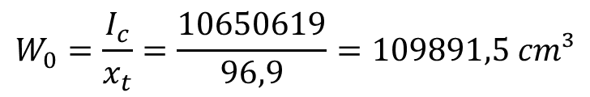
$$M_{d,neg}=4615 kN.m=461500 kN.cm$$
$$𝓍_{t}=\frac{0,5 b_{w} h^{2}+\left(b_{f}−b_{w}\right).h_{f}. (h −0,5h_{f})}{b_{w} h+\left(b_{f}−b_{w}\right).h_{f}}=\frac{0,5 . 20 . {160}^{2}+\left(71 −20\right). 20 . (160 −0,5 . 20)}{20 . 160+\left(71 −20\right). 20}=96,9 cm$$
$$I_{c}=\left(b_{f}−b_{w}\right).h_{f} . {\left(h−\frac{h_{f}}{2}−𝓍_{t}\right)}^{2}+b_{w} . h . {\left(\frac{h_{f}}{2}−𝓍_{t}\right)}^{2}+\frac{b_{w} . h³}{12}+\left(b_{f}−b_{w}\right) . \frac{h_{f}³}{12}$$
$$I_{c}=\left(71−20\right).20. {\left(160−\frac{20}{2}−96,9\right)}^{2}+20. 160 . {\left(\frac{160}{2}−96,9\right)}^{2}+\frac{20. 160³}{12}+\left(71−20\right) . \frac{20³}{12}=10650619{cm}^{4}$$
$$W_{0}=\frac{I_{c}}{x_{t}}=\frac{10650619}{96,9}=109891,5 cm³$$
$$M_{d,min}=0,8 . W_{0}.ℱ_{ctk,sup}=0,8 . 109891,5 . 0,53=46533,5 kNcm$$
$$≤461500 kNcm∴Ok!$$

Slide 25


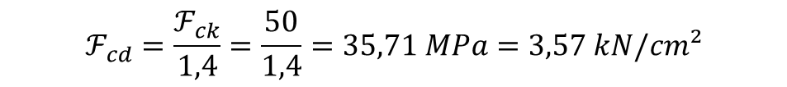
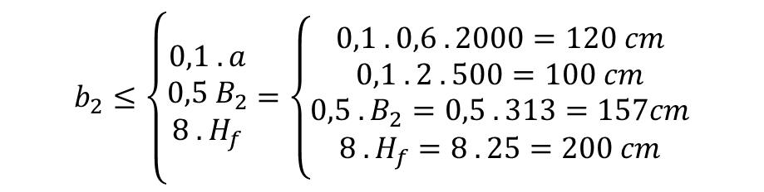

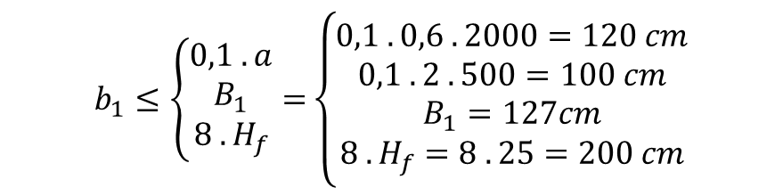

$$ℱ_{ck}=50 Mpa$$
$$d^{′}=7cm$$
$$b_{ℱ}=71 cm$$
$$h=160 cm$$
$$M_{d,pos}=8767 kN.m=876700 kN.cm$$
$$ℱ_{cd}=\frac{ℱ_{ck}}{1,4}=\frac{50}{1,4}=35,71 MPa=3,57 kN/cm²$$
$$d=h−d^{′}=185−10=175cm$$
$$b_{1}≤\left\{\begin{aligned}0,1 . a \\ B_{1} \\ 8 . H_{f}\end{aligned}=\right.\left\{\begin{matrix}\begin{matrix}0,1 . 0,6 . 2000=120 cm \\ 0,1 . 2 . 500=100 cm\end{matrix} \\ \begin{matrix}B_{1}=127cm \\ 8 . H_{f}=8 . 25=200 cm\end{matrix}\end{matrix}\right.$$
$$b_{2}≤\left\{\begin{aligned}0,1 . a \\ 0,5 B_{2} \\ 8 . H_{f}\end{aligned}=\left\{\begin{matrix}\begin{matrix}0,1 . 0,6 . 2000=120 cm \\ 0,1 . 2 . 500=100 cm\end{matrix} \\ \begin{matrix}0,5 . B_{2}=0,5 . 313=157cm \\ 8 . H_{f}=8 . 25=200 cm\end{matrix}\end{matrix}\right.\right.$$
$$b_{f}=b_{1}+b_{ω}+b_{2}=100+107+100=307cm$$
$$307$$
$$25$$
$$185$$
$$20$$

Slide 26

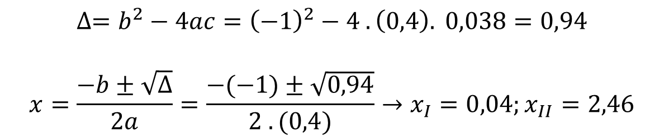


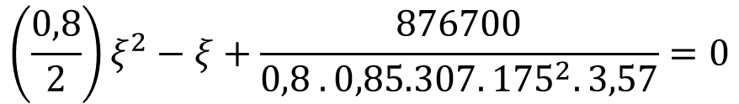
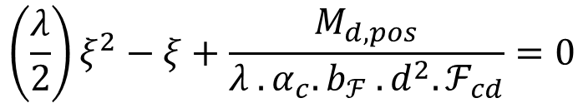

$$ℱ_{ck}=50 Mpa$$
$$d^{′}=7cm$$
$$b_{ℱ}=71 cm$$
$$h=160 cm$$
$$M_{d,pos}=8767 kN.m=876700 kN.cm$$
$$\left(\frac{λ}{2}\right)ξ^{2}−ξ+\frac{M_{d,pos}}{λ . α_{c}.b_{ℱ} . d^{2}.ℱ_{cd}}=0$$
$$\left(\frac{0,8}{2}\right)ξ^{2}−ξ+\frac{876700}{0,8 . 0,85.307. {175}^{2}.3,57}=0$$
$$∆=b^{2}−4ac={\left(−1\right)}^{2}−4 . \left(0,4\right). 0,038=0,94$$
$$x=\frac{−b±\sqrt{∆}}{2a}=\frac{−(−1)±\sqrt{0,94}}{2 . (0,4)}→x_{I}=0,04;x_{II}=2,46$$
$$0,4ξ^{2}−ξ+0,038=0$$
$$ξ=0,04 ≤ξ_{lim}=0,45$$
$$x=ξ.d=0,04 . 175=7cm$$
$$y=λx=0,8 . 7=5,6cm→y≤H_{f}$$
$$A_{s}=\frac{λ . α_{c}.b_{ℱ} . d .ξ .ℱ_{cd}}{ℱ_{yd}}=\frac{0,8 . 0,85 . 307 . 175 . 0,04 . 3,57}{43,5}=119,9 cm²$$

Slide 27

$$M_{d,pos}=8767 kN.m=876700 kN.cm$$
Forma da Seção | Valores de $ρ_{min} (\%)$
Retangular | C20 | C25 | C30 | C35 | C40 | C45 | C50
 | 0,15 | 0,15 | 0,15 | 0,164 | 0,179 | 0,194 | 0,208
 | C55 | C60 | C65 | C70 | C75 | C80 | C85
 | 0,211 | 0,219 | 0,226 | 0,233 | 0,239 | 0,245 | 0,251
$$A_{s, min}=ρ_{min} . A_{c}=\frac{0,208}{100} . \left(307 . 25+20.160\right)=22,62 cm²$$
$$≤119,9 cm^{2}∴Ok!$$
$$𝓕_{ctk,sup}$$ | $$𝓕_{ctk,sup}$$
$$ℱ_{ck}≤50 Mpa$$ | $$ℱ_{ctk,sup}=0,39.{ℱ^{ck}}^{2/3}$$
$$ℱ_{ck}>50 Mpa$$ | $$ℱ_{ctk,sup}=2,756 ln (1+0,11 .ℱ_{ck})$$
$$ℱ_{ctk,sup}=0,39.{ℱ^{ck}}^{2/3}=0,39.{50}^{2/3}=5,3 MPa=0,53 kN/cm²$$

Slide 28

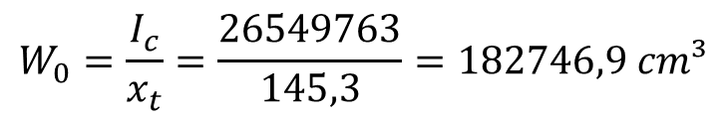
$$𝓍_{t}=\frac{0,5 b_{w} h^{2}+\left(b_{f}−b_{w}\right).h_{f}. (h −0,5h_{f})}{b_{w} h+\left(b_{f}−b_{w}\right).h_{f}}=\frac{0,5 . 20 . {160}^{2}+\left(71 −20\right). 20 . (160 −0,5 . 20)}{20 . 160+\left(71 −20\right). 20}=96,9 cm$$
$$I_{c}=\left(b_{f}−b_{w}\right).h_{f} . {\left(h−\frac{h_{f}}{2}−𝓍_{t}\right)}^{2}+b_{w} . h . {\left(\frac{h_{f}}{2}−𝓍_{t}\right)}^{2}+\frac{b_{w} . h³}{12}+\left(b_{f}−b_{w}\right) . \frac{h_{f}³}{12}$$
$$I_{c}=\left(307−20\right).25. {\left(185−\frac{25}{2}−145,3\right)}^{2}+20. 185 . {\left(\frac{185}{2}−145,3\right)}^{2}+\frac{20. 185³}{12}+\left(307−20\right) . \frac{25³}{12}=26549763{cm}^{4}$$
$$W_{0}=\frac{I_{c}}{x_{t}}=\frac{26549763}{145,3}=182746,9 cm³$$
$$M_{d,min}=0,8 . W_{0}.ℱ_{ctk,sup}=0,8 . 182746,9 . 0,53=77384 kNcm$$
$$≤876700 kNcm∴Ok!$$

